Slide 1
Поэтические предшественники А. С. Пушкина

Slide 2
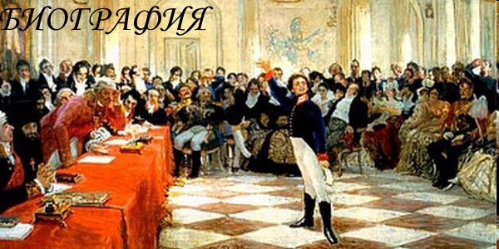
1815 год – на экзамене в Царскосельском лицее Державин «замечает» юного Александра Пушкина («Старик Державин нас заметил и, в гроб сходя, благословил»).

Slide 3
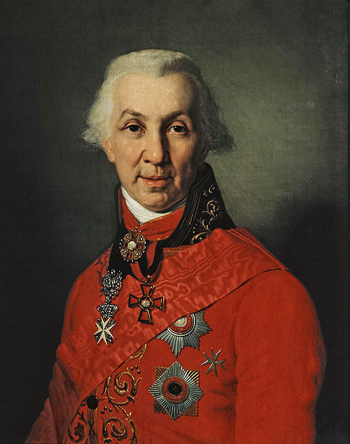
Г.Р.Державин (1743 – 1816)
Ум и сердце человечье
Были гением моим.
Г.Р.Державин

Slide 4
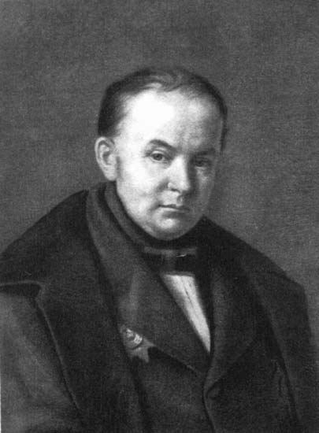
В.А.Жуковский (1783 - 1852)
Его стихов пленительная сладость
Пройдет веков завистливую даль…
А.С.Пушкин

Slide 5
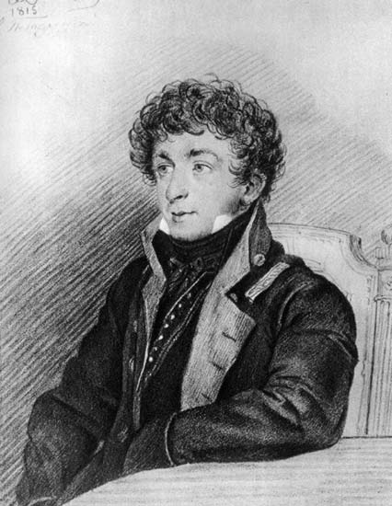
Батюшков Константин Николаевич
(1787 - 1855)
«Батюшков много и много способствовал тому, что Пушкин явился таким, каким явился действительно. Одной этой заслуги со стороны Батюшкова достаточно, чтоб имя его произносилось в истории русской литературы с любовию и уважением»
В.Г.Белинский

